Slide 1
NOTE MÉTHODOLOGIQUE

Slide 2
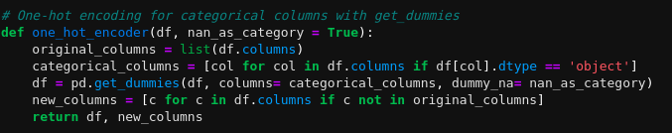
MÉTHODOLOGIE D’ENTRAÎNEMENT DU MODÈLE
Concernant les variables catégorielles :
Réalisation de pré-processing en utilisant la méthode One-Hot Encoding pour toutes les variables catégorielles avec plus de 2 catégories via get-dummies :

Slide 3
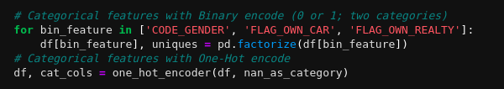
MÉTHODOLOGIE D’ENTRAÎNEMENT DU MODÈLE
Concernant les variables catégorielles :
Nous avons également utilisé One-Hot Encoding pour toutes les variables catégorielles avec seulement 2 catégories.

